Slide 1

英語で伝える力を伸ばす
Small Talkの進め方
小学校外国語 校内研修パッケージ
広島県教育委員会
Notes:
今日のテーマは「英語で伝える力を伸ばす Small Talkの進め方」です。★
★…クリック

Slide 2
《内容》
１ Small Talk を行う目的
２ Small Talkを行うポイント
３ Small Talkの実際（演習）
Notes:
今日の研修は，このような流れで行います。★

Slide 3
外国語活動や外国語科においては，言語活動は，「実際に英語を用いて互いの考えや気持ちを伝え合う」活動を意味する。
１ Small Talkを行う目的
言語活動とは
文部科学省「小学校外国語活動・外国語 研修ガイドブック」
・自分の考えや気持ちを伝え合う
・「誰に」 相手意識 「何のために」 目的意識をもたせる
・必然性のある場面設定が必要
・コミュニケーションの楽しさや意義を実感させる
Notes:
まず，英語の授業を行う上で重要なのが，（小学校外国語 校内研修パッケージ 「『言語活動』の充実を図った授業づくり」でも説明したとおり，）言語活動を授業に位置付けることです。外国語活動や外国語科において言語活動とは，「実際に英語を用いて互いの考えや気持ちを伝え合う」活動を意味します。すなわち，自分の考えや気持ちを伝え合うことが大切であり，そのために相手意識，目的意識を持たせるような必然性のある場面設定が必要になります。そして，何より重要となるのが，児童にコミュニケーションの楽しさや意義を実感させることです。★

Slide 4
児童が既習の表現を繰り返し使用して，自分の考えや気持ちを伝え合う活動
１ Small Talkを行う目的
言語活動とは
練習は必要ですが，授業を練習だけでは終わらせない。
Small Talkは言語活動を通して指導し，「話すこと［やりとり］」の能力を育成することをねらいとする。
Notes:
ですから，歌・チャンツ・発音練習・繰り返し英文を音読する・単語を繰り返し書くなどの練習は必要ですが，授業を練習だけでは終わらせないということが重要です。
本日のテーマである「Small Talk」は，言語活動を通して指導し，「話すこと［やりとり］」の能力を育成していくことをねらいとしています。★

Slide 5
Small Talkとは，あるテーマのもと，指導者のまとまった話を聞いたり，ペアで自分の考えや気持ちを伝え合ったりすることである。
１ Small Talkを行う目的
Small Talk とは
５年生は指導者の話を聞くことを中心に、6年生はペアで伝え合うことを中心に行う。
６年生では身近な話題について，主に児童同士がやりとりする活動「Small Talk」が位置付けられている。これは，好きな食べ物やスポーツ，その理由，行事や長期休暇の思い出など、児童が興味・関心のある話題について，自分自身の考えや気持ちを楽しみながら伝え合う中で，既習表現を繰り返し使用する機会を保障し，その定着を図るために行うものである。授業の初めに相手を替えて１～２分程度の対話を２回程度行う対話的な言語活動である。
文部科学省「小学校外国語活動・外国語 研修ガイドブック」
Notes:
それでは，もう少し詳しく，Small Talk とは何かを確認しましょう。
「小学校外国語活動・外国語 研修ハンドブック」には，Small Talkとは，あるテーマのもと，指導者のまとまった話を聞いたり，ペアで自分の考えや気持ちを伝え合ったりすることであるとされ，５年生は指導者の話を聞くことを中心に、6年生はペアで伝え合うことを中心に行うとされています。また，６年生では身近な話題について，主に児童同士がやりとりする活動 Small Talk が位置付けられています。これは，好きな食べ物やスポーツ，その理由，行事や長期休暇の思い出など、児童が興味・関心のある話題について，自分自身の考えや気持ちを楽しみながら伝え合う中で，既習表現を繰り返し使用する機会を保障し，その定着を図るために行うものです。また，授業の初めに相手を替えて１～２分程度の対話を２回程度行う対話的な言語活動です。★

Slide 6

１ Small Talkを行う目的
Small Talkを行う目的
＜主な目的＞
既習表現を繰り返し使用できるようにしてその定着を図ること
対話の続け方を指導すること
文部科学省「小学校外国語活動・外国語 研修ガイドブック」
Notes:
Small Talkを行う主な目的は，二つあります。一つ目は，既習表現を繰り返し使用できるようにしてその定着を図ること，二つ目は，対話の続け方を指導することです。
高学年の外国語科の指導では，言語材料の定着を目指します。前の単元で学習した言語材料を，Small Talkで繰り返し使い，定着を図ることがSmall Talkの目的の一つです。
Small Talkでは，児童が対話を続けるための基本的な表現を身に付けることも大切です。★

Slide 7
２ Small Talkを行うポイント
I like sports very much.
Do you like sports?
Yes! I like sports.
What sports do you like?
I like baseball.
Oh! Do you like Hiroshima Carp?
No. I like Softbank Hawks.
Really?
Notes:
ここからは，Small Talk を行うポイントを考えてみましょう。
トピックを「好きなスポーツ」とします。
この例のようなやり取りを児童にさせるためには，いくつかのポイントがあります。★

Slide 8
指導のポイント！
２ Small Talkを行うポイント
☑ 身近な話題の中で，自分自身の考えや気持ちなどを伝え合わ
せる。
☑ 教師も自分自身のことを英語で伝える。
☑ 教師がやりとりを楽しむ。
☑ 対話を継続することができるような表現を段階的に使わせていく。
☑ 伝えたいことを伝えることができるよう，既習表現を想起させる指
導を行う。
☑ ［活動→指導→活動」の過程で指導する。
☑ 指導の成果が出てくるのには時間がかかることを理解して指導する。
フォーマットを暗記させるなど，その場限りのパフォーマンスを求め
る指導はしない。
文部科学省「移行期間における指導資料について」
Notes:
まず，Small Talkの話題を選ぶ際には，児童にとって身近な話題であるかという点と児童がこれまでに学習した言語材料で伝えることのできる内容であるかという点を考慮しておく必要があります。小学校外国語活動・外国語研修ハンドブックのＰ130～Ｐ134には，スモールトーク例が示されているので，話題を設定する際に参考にしてみてください。
そして，教師自身も，自分自身のことを英語で伝え，モデルとなり楽しみながら，「やって見せる」指導から始めることが大切です。
その際，伝えたいことが伝わるようにするためには，教師は対話を継続できるような表現を段階的に使わせ，既習表現を想起させながらやり取りをさせることが大切です。
児童同士がペアでやり取りを一度終えたら，中間評価をします。
児童はやり取りをしてみて初めて自分が使える表現，言いたかったけれどうまく表現できなかった表現に気付きます。中間評価によって忘れていた既習の表現を思い出したり，新たな表現を学んだり，他のペアの工夫や良い点について知り，次のペアとのやり取りで生かすことができます。
その際，留意しておきたいのは，「フォーマット」となる表現の短冊や会話の流れを模造紙に貼るなどして，あらかじめ児童に示さないことです。★

Slide 9


２ Small Talkを行うポイント
「小学校外国語教育はこう変わる！⑦～Small Talkの進め方～」
（文部科学省 MEXTchannel）
https://www.youtube.com/watch?v=ezbJbj26H_g
動画視聴
Notes:
では，ここで，「小学校外国語教育はこう変わる！⑦～Small Talkの進め方～」を見てみましょう。（８分31秒）★

Slide 10
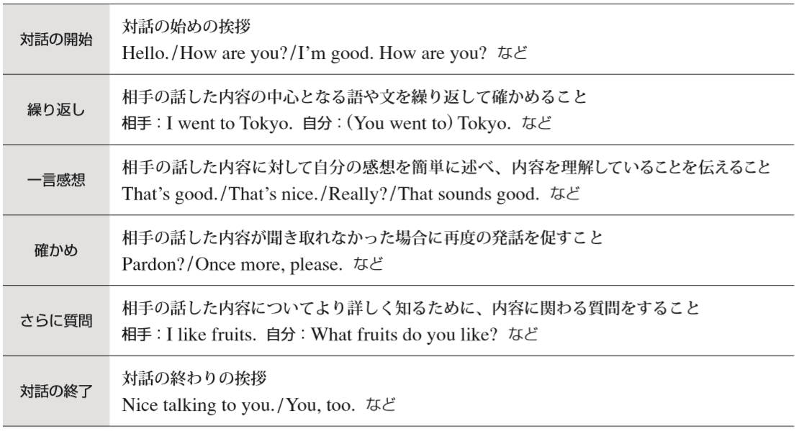

２ Small Talkを行うポイント
対話を続けるために
＜対話を続けるための基本的な表現例＞
文部科学省「小学校外国語活動・外国語 研修ガイドブック」
Notes:
先程の動画でもありましたが，対話が行き詰まる場面があります。その際は，対話を続けるための基本的な表現として，例えばこの表にあるような表現を指導することが考えられます。
Small Talkの導入期には，対話後「相手の言ったことを繰り返して言えたか」「一言感想を言うことができたか」などを確認し，対話の続け方を指導しましょう。★

Slide 11
Small Talk①
３ Small Talkの実際（演習）
Now, you‘re 6-nensei students.
Today’s topic is
“Where do you want to go
after COVID-19?“
Notes:
では，実際にSmall Talkを体験してみましょう。今回の演習では，会話を継続させることをゴールとし，演習を行います。
Now, you‘re 6-nensei students.
Today’s topic is
“Where do you want to go after COVID-19?” ★

Slide 12
３ Small Talkの実際（演習）
Small Talk（スモールトーク）
【演習】会話を継続させる体験をしましょう
☆ペアでできる限り会話を継続させてみましょう。
行きたい場所についてのやり取り
A: Where do you want to go after
COVID-19 ?
B: I want to go ・・・・・
A:
B:
A:
B:
A:
B:
Notes:
これは，５年生用新教材We Can！１のUnit６「I want to go to Italy.」での既習表現を活用したSmall Talk例です。
ペアで，コロナ禍の後行きたい場所やその理由，感想等についてやり取りをしてください。時間は２分間です。
（ペアでＡ，Ｂを決めて会話してみる。）★

Slide 13
３ Small Talkの実際（演習）
Small Talk（スモールトーク）
【演習】会話を継続させる体験をしましょう
☆どう言えばよいか分からなかったことや困ったことを共有し，
どのように表現すればよいか，考えてみましょう。
Notes:
実際にペアでSmall Talkを行ってみて，どう言えばよいか分からなかったことや困ったことがあったと思います。それを出してみてください。
ペアの困ったことを発表してもらう→どのように言えばよいか全体で考える→２回目のペア活動に活用できることを価値付ける。
または，会話の中で上手に活用しているペアを評価し，意識を向けさせたりすることも実際に行う。★

Slide 14
３ Small Talkの実際（演習）
Small Talk（スモールトーク）
【演習】会話を継続させる体験をしましょう
☆ペアを交代し，再度会話を継続させてみましょう。
行きたい場所についてのやり取り
A: Where do you want to go after
COVID-19 ?
B: I want to go ・・・・・
A:
B:
A:
B:
A:
B:
Notes:
ペアを変えて，再度会話を継続させてみましょう。（２分）
どうでしたか。何名の先生に感想をお願いしたいと思います。
（感想を発表）★

Slide 15
３ Small Talkの実際（演習）
Small Talk（スモールトーク）
【演習】会話を継続させる体験をしましょう
★既習表現を繰り返し使う。
行きたい場所についてのやり取り
A: Where do you want to go after COVID-19 ?
B: I want to go to the mountain. I like nature.
A: That’s good.
B: How about you?
A: I want to go to the sea. I like swimming.
B: Can you swim fast?
A: Yes, I can.
B: Oh, really? That’s nice ・・・
Notes:
既習表現を繰り返し使ったり，対話を続けるための基本的な表現を活用することで，ここに示したような活動を行うことができるのではないでしょうか。指導したことが生徒の表現として成果が出るまでには時間がかかります。そのことを理解して指導することが大切です。どうしても出来栄えにこだわってしまうと思いますが，フォーマットを暗記させるなど，その場限りのパフォーマンスだけを求める指導はしないようにしましょう。★

Slide 16
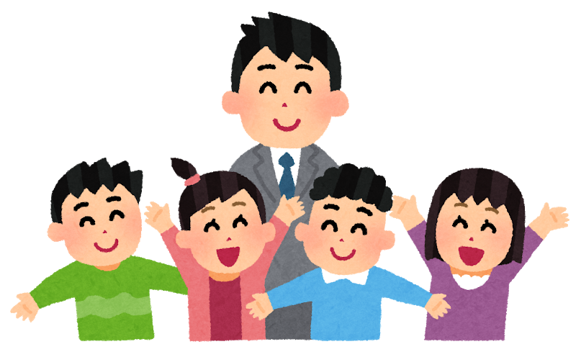
子供達とのコミュニケーションを
楽しみましょう！
□伝え合う楽しさを実感するような話題の設定
（身近な人のこと，学校行事，関心のある話題など）
□本当のことを伝える。 教師自身のことも本当のことを伝える。
□児童が表現することを楽しむ中で，
既習表現を想起させる。
Notes:
本日の研修のまとめです。本日の研修を振り返りましょう。
本日の研修を振り返り，自分の授業にどう生かすことができるのか，グループ（ペア）で交流しましょう。
（交流）
Small Talkを行う際，何より重要なことは，指導者が子供たちとのコミュニケーションを楽しむことです。
Small Talkを通して，先生と児童の距離を縮めることができます。また，子供同士の距離を縮めることもでき，人間関係づくりにもなります。
ぜひ，私たちが楽しみながら，外国語活動・外国語の授業を行っていきましょう。★

